Slide 1


内蒙古自治区第五次全国经济普查综合试点培训
能源专业普查内容
内蒙古自治区第五次全国经济普查领导小组办公室
2023年4月3日·包头

Slide 2


  能源专业普查内容分为两部分：
名录基础
  705-1表 能源购进、消费与库存
  705-2表 能源加工转换与回收利用
  705-3表 能源生产、销售与库存
数据摘抄
  705-4表 非工业企业主要能源品种消费情况
  711-3表 能源及生石灰生产情况（仅工业单位填报）
数据填报

Slide 3
一套表单位普查登记表
第一部分
非一套表单位调查指标
第二部分
第三部分
填报说明
审核要点
第四部分

Slide 4
第一部分
一套表单位普查登记表

Slide 5

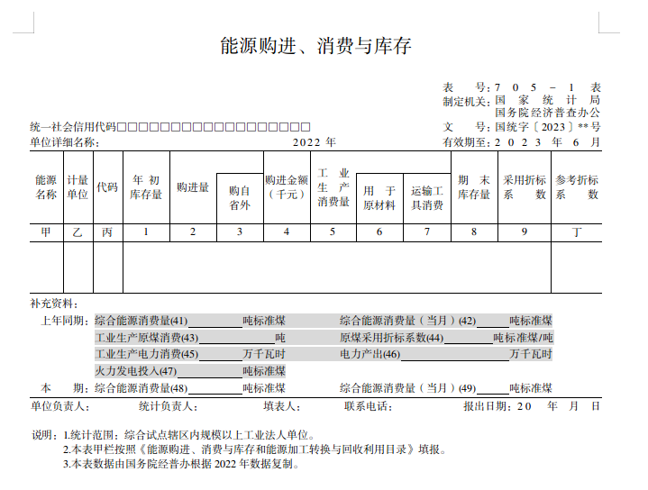
705-1

Slide 6
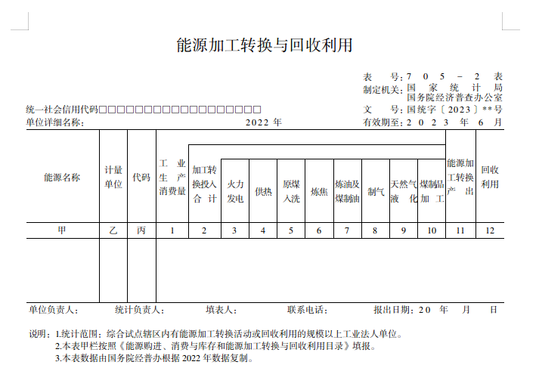
705-2

Slide 7
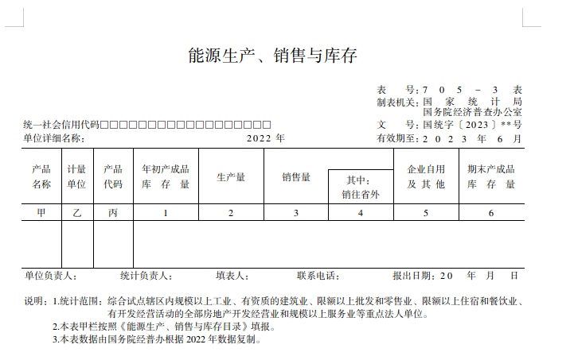
705-3

Slide 8
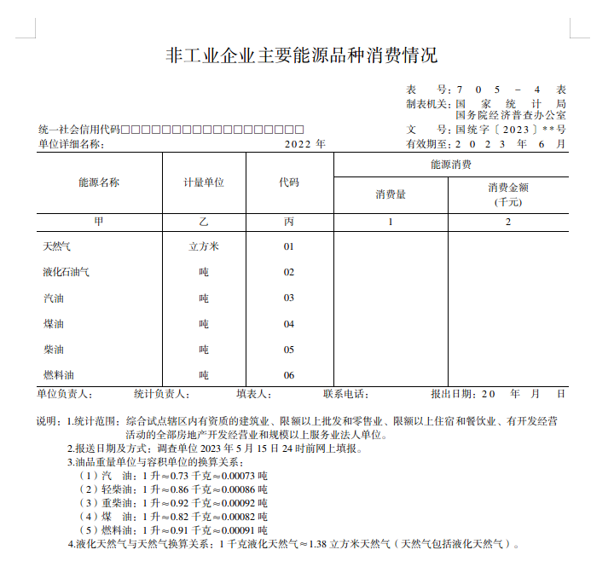
705-4

Slide 9
第二部分
非一套表单位调查指标

Slide 10
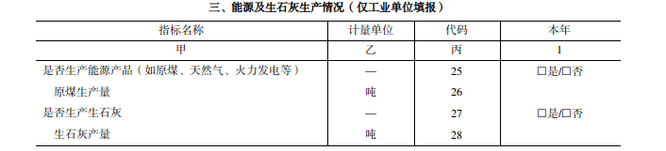
711-3

Slide 11
调查指标
企业法人主要经济指标（711-3表）填报指标
  是否生产能源产品（如原煤、天然气、火力发电等）
  原煤生产量（吨）
  是否生产生石灰
  生石灰生产量（吨）
  填报单位
  填报单位：规模以下工业法人单位（非一套表工业法人单位）

Slide 12
第三部分
填报说明

Slide 13
705-1、705-2、705-3表
填报要求：
“能源购进、消费与库存”“能源加工转换与回收利用”及“能源生产、销售与库存”三张一套表调查单位登记表,数据由国务院经普办根据2022年数据复制。

Slide 14
705-4表

Slide 15
705-4表
能源
消费量
指调查单位在报告期内在经营活动中实际消费的各种能源的数量，应包括本身及其所含的非独立核算单位的能源消费情况。
不包括以下三种情况：
调查单位所含的法人单位的用能
调查单位为居民住宅区（包括所属家属区）或其他单位转供的各种能源
调查单位对外销售的能源

Slide 16
705-4表
指不是工业企业的法人单位所消费的各种能源，
具体指建筑业和第三产业的企事业法人单位。包括以下五种情况：
非工业
企业能源消费量
1
用于生产经营活动的能源
2
用于技术更新改造措施、新技术研究以及科学试验等方面的能源
3
用于经营维修、建筑及设备大修理、机电设备和交通运输工具等方面的能源
4
用于劳动保护的能源
5
其他非生产消费的能源

Slide 17
705-4表
统计范围：
辖区内有资质的建筑业、限额以上批发和零售业、限额以上住宿和餐饮业、有开发经营活动的全部房地产开发经营业和规模以上服务业法人单位。

Slide 18
705-4表
1.谁消费谁统计
不论能源的来源如何，由哪个单位消费就由哪个单位统计，不包括对外销售的能源。
2.何时投入使用，何时计算消费
统计能源消费量的时间界限，以实际消费时间为准。
消费金额应与消费量对应，不能包含以前拖欠现在补缴或为以后预付的部分。

Slide 19
705-4表
Q1 单位换算
能源品种 | 计量单位 | 计量单位换算
汽 油 | 吨 | 1升≈0.73千克≈0.00073吨
轻柴油 | 吨 | 1升≈0.86千克≈0.00086吨
重柴油 | 吨 | 1升≈0.92千克≈0.00092吨
煤 油 | 吨 | 1升≈0.82千克≈0.00082吨
燃料油 | 吨 | 1升≈0.91千克≈0.00091吨
液化石油气 | 吨 | 1吨=1000千克 1大罐≈50千克 1中罐≈15千克 1小罐≈5千克
天然气 | 立方米 | 1千克液化天然气≈1.38立方米天然气
举例：（1）汽油消费量17716升≈17716×0.73÷1000（吨）≈12.93吨。
（2）柴油消费量100升≈100×0.86÷1000 （吨） ≈0.09吨，不能取整填0。
（3）液化石油气使用一个大罐、两个中罐
液化石油气消费量≈50+2×15≈80千克=0.08吨，不能取整填0。

Slide 20
705-4表
Q2 有加工转换单位
有加工转换的非工业耗能单位（极少情况），只统计首次投入使用的能源消费量。

Slide 21
705-4表
Q3 能耗不在本地区
建筑业、交通运输业、批发零售业、住宿餐饮业、通信、银行等相关行业，出现能耗不在本地区消费情况。如大型建筑业企业，在全国各地都有工地；大型连锁企业，在外地有连锁企业分部；银行、移动公司在分地市有分行、分公司、子公司等，能耗统计方法：
1.若外地单位为法人单位或视同法人单位，则能耗遵循在地统计原则，不应在总公司进行统计；统计时不能包括同级或下属法人及其他任何单位的消费量。
2.若外地单位为产业活动单位，由其归属法人单位进行统计，能耗统计口径与产值统计口径一致。

Slide 22
705-4表
Q4 外包工程能耗
关于外包工程能耗统计原则，如某单位将某项工程外包给别的单位，按照谁消费谁统计的原则，能耗应由外单位统计。

Slide 23
705-4表
Q5 企事业单位用油
若车辆属于企事业单位，用于维持企事业单位正常生产运转的用油，则计算在企事业单位能源消费中。
以下三种情况应不予计算在企事业单位的能源消费内：
（1）企事业单位购买加油卡发给员工相应油量；
（2）员工打车报销车费相应用油量；
（3）企事业单位给员工发的固定用油金额相应油量。

Slide 24
705-4表
Q6 水上运输企业
水上运输企业将船舶租给承租方，相关船舶的能源消费应按照谁消费谁统计的原则来统计。
简单而言，光租和期租两种形式的能源消费统计在承租方，程租形式的能源消费统计在水上运输企业。

Slide 25
705-4表
Q6 水上运输企业
期租是指运输企业将配备有操作人员的船舶承租给他人使用一定期限，承租期内听候承租方调遣，不论是否经营，均按天向承租方收取租赁费，发生的固定费用均由承租人负担；光租是指运输企业将船舶在约定的时间内出租给他人使用，不配备操作人员，不承担运输过程中发生的各项费用，费用由光租租船人承担。
程租是指运输企业为租船人完成某一特定航次的运输任务并收取租赁费的业务。建造成本、营运成本和航次成本等费用都是由运输企业承担。

Slide 26
711-3表

Slide 27
711-3 指标解释
能源产品主要包括煤炭及煤炭制品、天然气及天然气加工制品、石油及石油制品、生物质能、发电量、热力和氢能等。
常见的能源产品如下图所示。

Slide 28
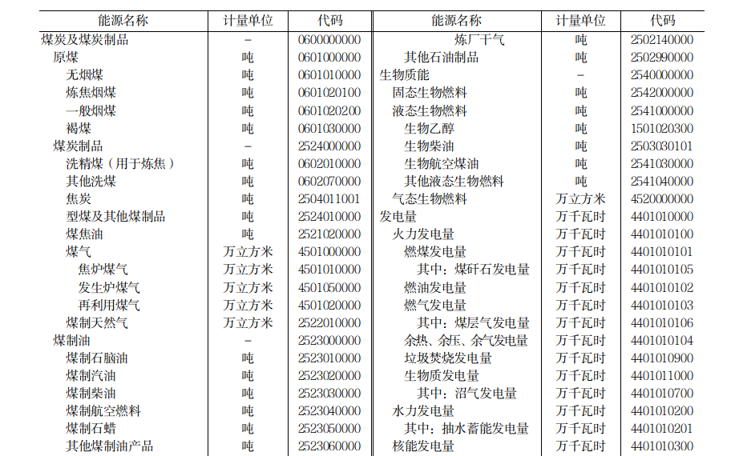
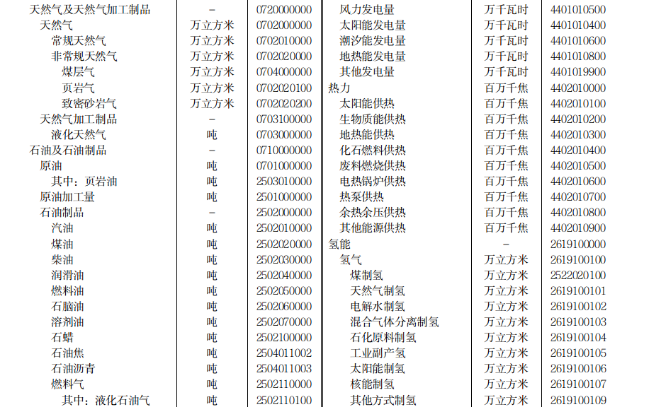
711-3 指标解释

Slide 29
711-3是否生产能源产品？
（如原煤、天然气、火力发电等）
填报要求：
有能源产品生产的单位填是，没有填否。
实际无能源产品生产，仅购进、销售、消费能源产品的填否。

Slide 30
711-3 指标解释
原煤指煤矿生产的、经过验收符合质量标准的原煤。即：从毛煤中选出规定粒度的矸石（包括黄铁矿等杂物）并且绝对干燥灰分在40%以下的原煤。不包括石煤、泥煤（泥炭）和伴随原煤生产过程而采出的煤矸石。
原煤实行选后计量，即拣出粒度大于50毫米以上矸石后，经验收合格的，方可计算原煤产量。

Slide 31
711-3 原煤生产量？（吨）
填报要求：
实际生产原煤才能填报原煤生产量，购进、销售、消费的原煤不能填报生产量，自产自用量应计入生产量。
试生产、联合试运转期间的产量，基建工程煤、井巷维修出煤、排土场回捡煤等符合质量要求的均应计入原煤产量。
注意填报单位为吨，报告期为2022年1月1日至12月31日，应填报在此时间段内生产的原煤数量。

Slide 32
原煤产量计量方法：
采用皮带运煤时，应以核子秤计量计算原煤产量。
采用矿车运煤时，矿车计量以实际装载量计算，应扣除车底积煤。
箕斗提煤时，罐率或容积比重应每季测定一次，同时要进行全水分检查，全水分超过规定指标时，应从容积比重中扣除其超过部分。

Slide 33

711-3 概念
）
生石灰：以石灰石、白云石等为原料，经过高温煅烧后所得到的以氧化钙（CaO）为主要成分的产品。
生石灰通常也被称为烧石灰、活性灰、活性石灰、软烧石灰等。

Slide 34
711-3 是否生产生石灰？
）
填报要求：
有生石灰生产的单位填是，没有填否。
实际无生石灰生产，仅购进、销售、消费、生石灰精加工的填否。

Slide 35
711-3 生石灰生产量？（吨）
）
填报要求：
需填报企业有实际烧窑生产的全部生石灰产量。即企业将石灰石等原料经高温煅烧后生产的生石灰，不论是要销售的商品量（产成品）还是本企业的自用量（中间产品），均应统计生产量。

Slide 36
711-3 生石灰生产量？（吨）
）
不包括：
1.主要成分为氢氧化钙（Ca(OH)₂）的熟石灰（也称消石灰、烧碱石灰等），主要成分为碳酸钙（CaCO3）的石灰石粉和腻子粉等产品产量。
2.仅含有粉磨工序而不涉及高温煅烧的部分，如对购进的生石灰块进行精加工，将块状石灰磨成石灰粉等。
若企业有烧窑高温煅烧生产的生石灰，但自产自用的生石灰没有产量计量时，可通过熟石灰生产量估算生石灰生产量，即：
生石灰生产量=熟石灰生产量×（56/74）

Slide 37
711-3 生石灰生产量？（吨）
）
注意要点：
生石灰产量为本企业通过高温煅烧所生产的生石灰数量，不包括购进、销售、消费、生石灰加工等。
生石灰作为中间产品也应统计生产量，主要是指在熟石灰企业中，石灰石煅烧得到生石灰，生石灰与水反应生成熟石灰，这部分作为中间产品的生石灰需要填报产量。
注意填报单位为吨，报告期为2022年1月1日至12月31日，应填报在此时间段内生产的生石灰产量。

Slide 38
第四部分
审核要点

Slide 39
企业上报
A类审核
B类审核
公式解锁
C类审核
公式说明
企业上报截止时间后不应有未上报企业。
企业数据不应出现重大错误和奇异值。
企业B类审核公式解锁应当慎重。说明必须清晰合理。
企业C类审核公式说明应当合理。
一般不允许解锁。
如确有实际情况需要解锁相关A类审核，必须先将情况上报国家统计局，经批准才能解锁，并仔细填写解锁说明。

Slide 40
各级统计机构需认真核实企业查询标记反馈说明是否合理
不应出现能源品种漏填、多填、错填。（注意能源品种单位）
与单位的经济运行状况相匹配。
企业数据查询要求
所有数据均为累计数
符合各项审核公式要求或者有合理说明。

Slide 41
非工业企业主要能源品种消费情况
各级统计机构需认真核实企业查询标记反馈说明是否合理
A：强制性审核：
701表行业代码前两位不应在“06”到“46”之间，包括“06”和“46”
C：核实性审核：
单价应在合理区间
例如汽油单价应在5000-15000元/吨之间，天然气单价应在0.2-6元/立方米之间

Slide 42
原煤生产量指标审核要点
各级统计机构需认真核实企业查询标记反馈说明是否合理
A：强制性审核：
原煤生产量不能填报负数。
C：核实性审核：
如果企业填报原煤生产量，且“103主要业务活动”填写的文本不包括“煤”，则触发审核，错误提示“企业填报了原煤产量，但主要业务活动中不涉及原煤相关业务活动，请核实填报的原煤产量是否为企业实际生产的原煤”。
原煤生产量填报超过50000吨会触发审核，错误提示“原煤生产量指企业实际生产的并符合原煤质量要求的实物数量，不是指购进、消费和销售的原煤数量”。

Slide 43
生石灰生产量指标审核要点
各级统计机构需认真核实企业查询标记反馈说明是否合理
A：强制性审核：
生石灰生产量不能是负数。
C：核实性审核：
生石灰生产量填报不能超过50000吨。
生石灰生产量填报超过50000吨会触发审核，错误提示“企业填报的生石灰产量过大，请核实”。

Slide 44
谢 谢！

